Slide 2
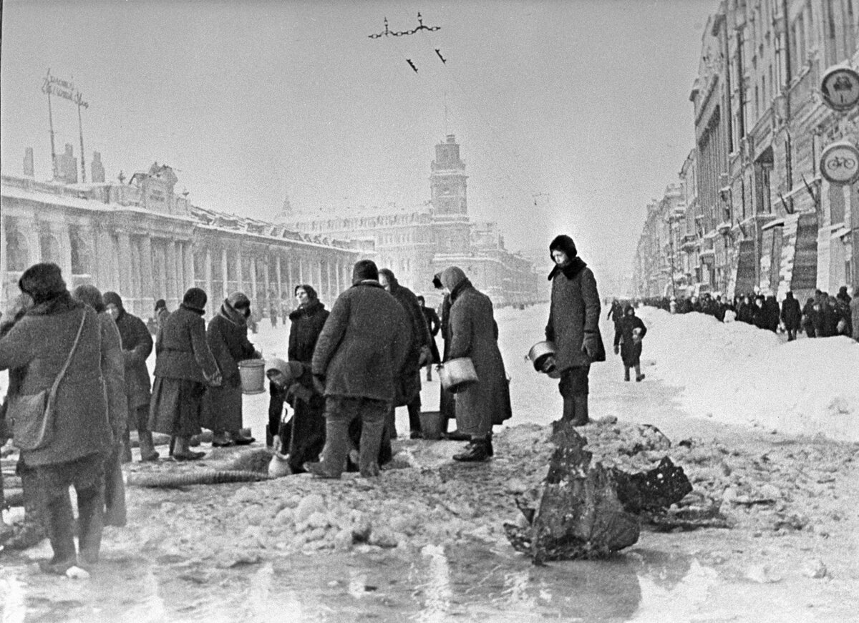
В 1941 году немецкие захватчики напали на нашу Родину

Slide 3
8 сентября 1941 года немцы окружили в кольцо блокады наш город Ленинград

Slide 4
900 дней Ленинград сдерживал немецкие войска но так и не покорился

Slide 5
В декабре 1941 года немцы захватили наших соседей Литву ,Латвию , Белоруссию , Молдавию ,Эстонию , Украину

Slide 6
В мае 1945
Красная Армия пошла в наступление на Берлин и захватила вражеский штаб

Slide 7
24 июня в Москве состоялся первый парад Победы

Slide 8
И теперь каждый год 9 мая наша страна отмечает день великой победы

Slide 9
В этот день мы поздравляем ветеранов

